Slide 1

Проектирование информационной системы для компании «Sun bag»
Авдиенко Д. А. К3240
Криличевский М. Е. К3239
Петрова М. В. К3239

Slide 2
Предметная область
Компания «Sun bag» специализируется на продаже сумок
Основные операции:
закупка у поставщиков
распределение товаров по магазинам
учет продаж
Сущности:
директор
закупщик
поставщики
магазины.

Slide 3
Цели и задачи
Цели
спроектировать функциональную модель автоматизированной информационной системы компании «Sun bag».
Задачи
Учесть и анализировать процессы
Определить информационные потоки
Определить участников системы и их роли
Определить хранилища данных
Построить DFD диаграмму

Slide 4
Методы и средства проектирования
Для проектирования использована методология DFD
Построены:
Контекстная диаграмма (A-0)
Диаграмма первого уровня (A0)
Для разработки применялось CASE-средство Visual Paradigm

Slide 5
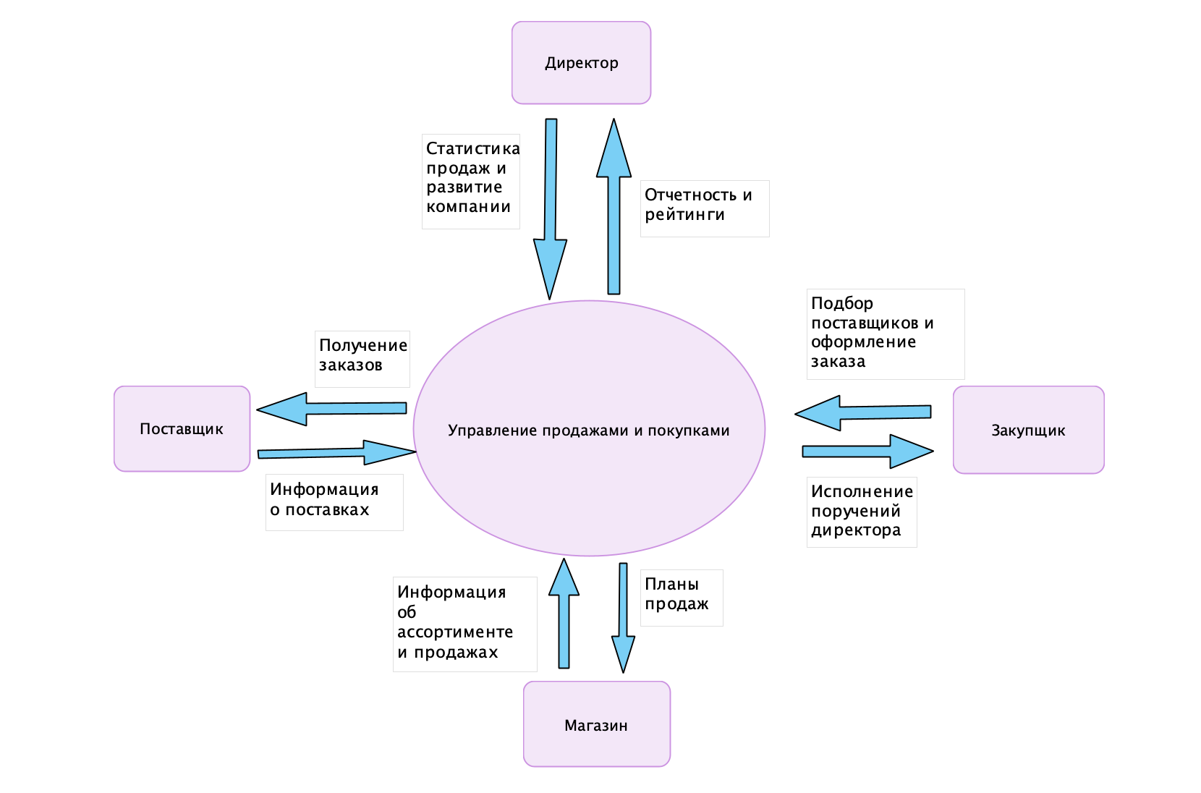
Контекстная диаграмма A-0

Slide 6
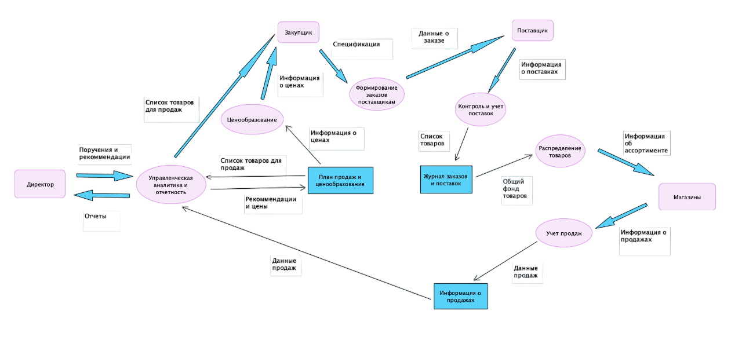
Диаграмма первого уровня A0

Slide 7
Выводы
Получена функциональная модель АИС «Sun bag»
Модель включает контекстную и детализированную диаграммы
Отражены ключевые бизнес-процессы: закупки, продажи, распределение, отчётность
Система обеспечивает автоматизацию и повышение эффективности работы компании

Slide 8

Спасибо за внимание!

